Slide 1


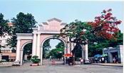

离散数学
Discrete Mathematics
吴梅红
厦门大学计算机科学系
E-mail: wmh@xmu.edu.cn

Slide 2
第九章 二部图、欧拉图、哈密尔顿图
9.1 二部图
今有4个工人a₁, a₂, a₃, a₄, 4项任务b₁, b₂, b₃, b₄。
已知工人a₁熟悉任务b₁, b₂, b₃; a₂熟悉任务b₂和b₃; a₃ 只熟悉任务b₄; a₄ 只熟悉任务b₃和b₄。问如何分配工人, 才能使每人都有任务, 且每项任务都有人来完成?
建模: 只要以V = {a₁, a₂, a₃, a₄, b₁, b₂, b₃, b₄}为顶点集, 若a_{i}熟悉b_{j} , 就在a_{i}与b_{j}之间连边, 得边集E,
构成无向图 G = <V, E>, 如图9.1所示。

Slide 3
a₁
a₂
a₃
a₄
b₁
b₂
b₃
b₄
由图显而易见, 分配 a₃去完成b₄, a₄去完成b₃,
a₂去完成b₂, a₁去完成b₁, 就能满足要求。
现在来分析一下图9.1。在此图中,
a₁, a₂, a₃, a₄彼此不相邻, b₁, b₂, b₃, b₄也彼此不相邻。
像这样的图, 称它为二部图。
下面给出它的严格定义。在本节我们只讨论无向图。

Slide 4
定义 9.1 若能将无向图G = <V, E>的顶点集分成两个
互补子(独立)集V₁ 和V₂ (V₁∪V₂ = V, V₁∩V₂ = ∅),
使得 G中任何一条边的两个端点都一个属于V₁ ,
另一个属于V₂, 则称G为二部图(或偶图, 双图, 二分图) bipartite graph, 记为G = <V₁, V₂, E>。
又若V₁ 中任一顶点与V₂ 中任一顶点均有且仅有一条边相关联, 则称G为完全二部图。
若|V₁| = r, |V₂| = s, 则记G = K_{r, s} 。 ▋
K_{r, s} 中, 顶点数n = r + s, 边数 m = rs。
零图N_{n} (n≥1)是二部图.

Slide 5
定理 9.1 一个图G为二部图当且仅当图G中无奇圈。
充分性 设G中无奇圈, 不妨设G是连通的,
否则可对它的每个连通分支进行讨论。
设v为G中任意一个顶点, 令
V₁ = {u | u∈V(G)∧d(u, v)为偶数}, /*v为基准点
V₂ = {u | u∈V(G)∧d(u, v)为奇数},
则 V₁∩V₂ = ∅ 且 V₁∪V₂ =V(G)。
下面只要证明, ∀e ∈ E(G), 则 e 的一个端点在V₁ 中, 另一个端点在V₂中。

Slide 6
定理 9.1 一个无向图G为二部图当且仅当图G中无奇圈。
证 必要性 设二部图G = <V₁, V₂, E>。
若G中无圈, 结论成立。
否则, 设C = v₁v₂…v_{l−1}v_{l} v₁为G中任意一个圈,
不妨设 v₁∈V₁,
则 v₃, v₅, … v_{l−1}均属于V₁,
而v₂, v₄, … v_{l} 均属于V₂。
于是l 为偶数, 且l 为C的长度, 因而C为偶圈。
由于C的任意性, 所以结论成立。

Slide 7
v
v_{z}
v_{x}
v_{y}
若不然, 存在边e = (v_{x}, v_{y}), v_{x}, v_{y} 均属于V₁ (或V₂), 。
设Γ_{vx}, Γ_{vy}分别为v到v_{x} 和v到v_{y} 的短程线, 显然Γ_{vx}, Γ_{vy} 的长度均为偶数。
设v_{z} ∈ V(Γ_{vx})∩V(Γ_{vy}), 且Γ_{zx} 与Γ_{zy} 除v_{z}外无公共顶点(v_{z}为离v_{x}和v_{y}最近的fork, 示意图请见图7.16),
则Γ_{zx} 和Γ_{zy}长度有相同的奇偶性, 所以Γ_{zx}∪(v_{x}, v_{y})∪Γ_{zy}为G中一个奇圈, 这与 G中无奇圈矛盾。 ▌

Slide 8
(1)
(2)
(3)
图 9.3
(4)
(5)
(6)
(1), (6)不是二部图, 它们均含奇数长的回路。
下面给出它的严格定义。在本节我们只讨论无向图。

Slide 9
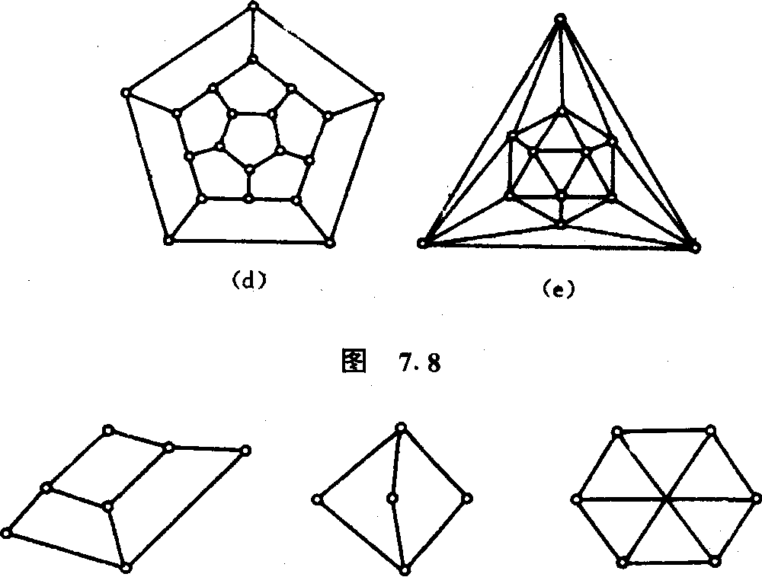
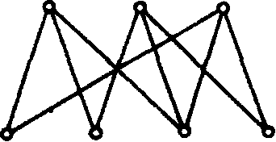
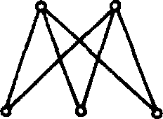
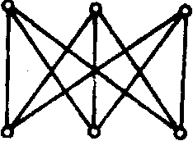
图7.9 二 部 图
(b), (c), (e), (f)都是完全二部图,
习惯于将二部图画成(d), (e), (f)的形式
K_{1,3}
1
b
a
a
2
K_{2,2}
a
4
b
3
1
2
3
1
2
c
c
b
3
(a)
(b) K_{2,3}
(c) K_{3,3}
≌
≌
≌
a
c
b
a
b
a
b
c
1
2
3
4
1
2
3
1
2
3
(d)
(e) K_{2,3}
(f) K_{3,3}

Slide 10
在二部图中, 均可将V₁和V₂ 看成性质不同事物的集合.
比如V₁看成人的集合, V₂ 看成是任务的集合。
V₁中顶点v_{i}与V₂中顶点u_{j}相邻当且仅当v_{i}能承担任务u_{j} .
从二部图上容易看出满足某种要求的任务的分配方案, 这就是二部图的匹配问题。
定义 9.2 设无向图G = <V, E>, 若存在E’⊆ E, 使得E’中的任意二条边均不相邻, 则称E’为G中的一个匹配或称边独立集。若在E’中再加进任意一条边, 所得E”中必有相邻边, 则称E’为G中极大匹配。称边数最多的匹配称为最大匹配, 其边数称为边独立数或匹配数, 记作β₁(G), 或简记为β₁ 。 ▋若M为G中一个匹配, 还有下面诸概念:

Slide 11
(1) 设e = (v_{i}, v_{j}) ∈ M, 则称v_{i}与v_{j}被M匹配。
(2) ∀v∈V(G), 若∃e ∈ M, 使e和v关联, 则称v为M的饱和点saturated, 否则称v为M的非饱和点unsaturated。
(3) 若G中所有顶点都是M饱和点, 则称M为完美匹配。
β₁(C_{n}) = β₁(K_{n}) = ⎣n/2⎦, n≥3; β₁ ≤n/2 。
β₁(K_{r, s}) = r, 1≤r ≤s ;
阶为n的图存在完美匹配 ⇔ n为偶数 且 β₁ = n/2 。
例图9.5 E₁={e₃, e₅}, E₂={e₁, e₃ , e₆},
E₃={e₂, e₄}均为G中匹配。其中E₁, E₂
都是极大匹配, E₂是最大匹配, 也是
完美匹配, β₁ = 3。E₃不是极大匹配。
e₁
e₅
e₂
e₄
e₆
e₃

Slide 12
完美匹配必是最大匹配。
(4) 称G中在M 和 (E(G) − M) 中交替取边的路径为M的
交替路径, 起点与终点都是M非饱和点的交错路径称为可增广的交替路径。称G中在M和(E(G) − M)中交替取边的圈为M的交替圈。 ▌
注意: 当边e = (v_{i}, v_{j}) ∉M且v_{i} , v_{j} 均为M非饱和点时,
e的导出子图G[{e}]是可增广的交替路径。
图9.5中e₂e₃e₄e₅e₆ 是关于M₁即E₁的一条
交替路径, 而且是可增广的交替路径。
e₃e₂e₁e₅ 是e₆关于M₂的一条交替路径, 但不是可增广的.
e₁
e₅
e₂
e₄
e₆
e₃

Slide 13
(1) (2) 图 9.6 (3)
匹配问题大多数涉及到二部图。
定义 9.3 设G = <V₁ , V₂ , E>为二部图, 且 |V₁| ≤ |V₂|,
M为G中一个最大匹配并且 |M| = |V₁|, 则称M为G中的从V₁ 到V₂ 的完备匹配, 简称完备匹配。 ▌
在定义9.3中, 若|V₁| = |V₂|, 则G中的完备匹配就是完美匹配。 /*∀v为M的饱和点 (1)中无完备匹配。
霍尔(Hall)给出了二部图中存在完备匹配的充要条件, 这就是著名的Hall定理, 也称为婚姻定理。

Slide 14
(1) (2) 图 9.6 (3)
Hall定理9.2设二部图 G = <V₁, V₂, E>中 |V₁|≤ |V₂|, G中存在V₁到V₂的完备匹配 ⇔ V₁中任意k个顶点至少与
V₂中的k个顶点相邻。k = 1, 2, …, |V₁|。 ▌
其中条件称为相异性条件。 ▋
图 9.6(1)不满足相异性条件, V₁中存在两个顶点只与V₂中1个顶点相邻, 因而不存在完备匹配。
(2), (3)满足相异性条件, 因而都存在完备匹配。

Slide 15
例 7名毕业生A, B, C, D, E, F, G在寻找工作, 就业办提供的公开职位有会计师a, 咨询师c, 编辑e, 程序员p,
记者r, 秘书s和教师t, 每个学生申请的职位如下:
A: c, e; B: a, c, p, s, t; C: c, r; D: c, e, r;
E: a, e, p, s; F: e, r; G: p, r, s, t.
每个学生是否都能得到其所申请的职位?
建立二部图模型G, 其中部集U = {A, B, C, D, E, F, G}为学生集合, 另一部集W = {a, c, e, p, r, s, t}为职位集合, 若u申请了职位w, 则顶点u邻接于顶点w。

Slide 16
本题答案是不可能。由于A, C, D, F仅仅申请了咨询师c, 编辑e和记者r这3个职位中的全部或部分。因此在这4个学生中并不是每个人都能得到其所申请的职位。
解释: 存在U的含4个顶点的子集 S = {A, C, D, F},
而X中顶点的邻点属于3个顶点的集合N(S) = {c, e, r}.
|N(S)| < |S| 。

Slide 17
(a)
(b)
(c)
在图1所示的二部图中,
(a) 满足t = 3的 t 条件,
(a), (b)都满足相异性条件, 而
(c)不满足相异性条件。
(a), (b)中存在完备匹配,
当然(c)中不存在完备匹配。

Slide 18
例 9.1 某中学有3个课外活动小组: 数学组, 计算机组和生物组。今有赵、钱、孙、李、周5名学生。已知:
(1) 赵、钱为数学组成员, 赵、孙、李为计算机组成员, 孙、李、周为生物组成员;
(2) 赵为数学组成员, 钱、孙、李为计算机组成员,钱、孙、李、周为生物组成员;
(3) 赵为数学组和计算机组成员, 钱、孙、李、周为生物组成员。
问在以上3种情况下, 能否选出3名不兼职的组长?
解 用v₁, v₂, v₃分别表示数学组, 计算机组和生物组。
用u₁, u₂, u₃ , u₄, u₅分别表示赵、钱、孙、李、周。

Slide 19
v₁ v₂ v₃
v₁ v₂ v₃
v₁ v₂ v₃
u₁ u₂ u₃ u₄ u₅
u₁ u₂ u₃ u₄ u₅
u₁ u₂ u₃ u₄ u₅
情况(1) 情况(2) 情况(3)
若u_{i}是v_{j}成员, 就在u_{i}与v_{j}之间连边。每种情况都对应一个二部图, 见图9.7所示。每种情况下能否选出不兼职组长, 就看它们所对应的二部图中是否存在完备匹配。
情况(1)满足相异性条件, 因而选出3位不兼职的组长, 而且有多种方案。
情况(2)也满足相异性条件, 因而也能选出3位不兼职的组长, 且也有不同的方案, 不过数学组组长必由赵担任。
情况(3)就不同, 它不满足相异性条件, 不存在完备匹配.

Slide 20
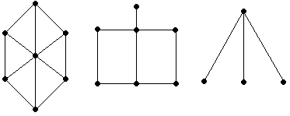
(a) (b) (c)
例 在图中, (a)存在哈密顿回路, (a)是哈密顿图。
(b)存在哈密顿通路但不存在哈密顿回路, (b)不是哈密顿图。
(c) 不存在哈密顿通路且不存在哈密顿回路,
(c) (三叉以上的树)不是哈密顿图。
彼得森Petersen图是最为有名的非哈密顿图之一。

Slide 21
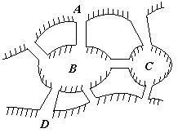
9.2 欧拉图
欧拉图特殊的连通图: 1. 经过所有边的简单回路的图;
2. 具有生成圈的图。 /*简单回路 vs 简单图
1736年瑞士著名数学家欧拉(Euler)解决了哥尼斯堡城七桥问题: Pregel河中有两个岛B和C, 哥尼斯堡城被分成了四部分A、B、C、D, 它们之间有七座桥,
如图9.8 所示。
The citizens wondered whether they could leave home, cross every bridge exactly once, and return home.

Slide 22
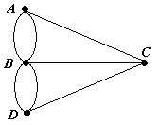
欧拉巧妙地解决了这个问题:
把四块陆地设想为四个顶点, 分别用A, B, C, D表示, 而将桥画成相应的边, 如图9.8(2)所示
于是问题转化为 图9.8(2)
该图中是否存在经过每条边一次且仅一次的回路。
欧拉经过研究, 终于找到解决这类问题的一个
简便原则, 可以鉴别一个图(包括多重图)能否一笔画,
并对七桥问题给出了否定的结论。

Slide 23
定义 9.4 G是连通(无向图和有向图)图。
(1) G中经过每条边一次并且仅一次的通路称为欧拉通路
(2) 通过图中所有边一次且仅一次的回路称为欧拉回路。
/* 遍历所有顶点, 顶点可重复
(3) 具有欧拉回路的图称为欧拉图。
(4) 具有欧拉通路但无欧拉回路的图称为半欧拉图。 ▌
定义包含多重图在内, 即欧拉回路中允许平行边出现。

Slide 24
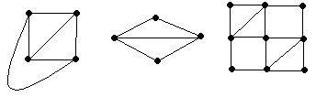
欧拉通路是经过所有边的简单通路并且是
生成通路 (经过所有顶点的通路), 同样地,
欧拉回路是经过所有边的简单生成回路。
规定平凡图为欧拉图。
(a) (b) (c)
图中只有(c)存在偶拉回路, b存在偶拉通路。

Slide 25
定理9.3 设G为非平凡无向连通图, 则
(1) G是欧拉图 当且仅当 G中所有顶点的度数都是偶数。
(2) G是半欧拉图 当且仅当 G中恰有两个奇度顶点。 ▌
证 (1) 欧拉图略。
(2) 半欧拉图: 设两个奇度顶点分别为u和v,
令 G* = G∪(u, v), 则G*所有顶点的度数都是偶数,
由(1)可知G*中存在欧拉回路C*,
易知Γ = C*− (u, v)为G中一条欧拉通路。
推论 任何无向图是否为欧拉图的简便判别法:
G为欧拉图 ⇔ G是连通的且Ｇ中无奇度顶点。

Slide 26
定理 9.4 (2) D是半欧拉图当且仅当D是连通的, 且恰有两个例外奇度顶点, 其中的一个入度比出度大1, 另一个的出度比入度大1, 而其余顶点的入度均等于出度。
证 证明类似于定理9.3 。 ▋
推论 设D是连通有向图, 则
(1) 有向图D是欧拉图 ⇔ ∀v∈V(D), d⁺(v) = d⁻(v)。

Slide 27
(a)
(b)
(c)
(d)
(e)
(f)
根据定理8.1~8.4, 在图8.3容易判断,
(b), (d)为欧拉图,
(a), (e)为半欧拉图,
而 (c), (f) 既不是欧拉图, 也不是半欧拉图。

Slide 28
例 著名的数学游戏“一笔画”问题 (即笔不离纸, 每条边画一次不许重复) 实质上是一个欧拉回路、欧拉通路的判定问题。
例 d为偶数的d次正则图都是欧拉图。
例 n (>1)为奇数的完全图都是欧拉图。
如果一个连通图G具有的奇度数顶点的个数不是0或2, 根据上面的定理, G不存在偶拉通路, 即G不能一笔画成。七桥问题中有4个奇度顶点, 不存在欧拉回路。
那么, 这时至少需要多少笔才能画成呢？
这个问题也与顶点度数的奇偶性有关。

Slide 29
定理 设连通图G = (V, E) 有k个度为奇数的顶点,
证明E(G)可以划分成 k/2 条简单通路。
证 由握手定理推论, 奇度顶点数必为偶数个, 即k为偶数.
在这 k/2对顶点之间各加上一条边, 共增加 k/2 条边, 得到G_{o} , G_{o}中各顶点的度均为偶数。
由定理8.1, G_{o}中有欧拉回路C, 这k/2条边都在C上且不相连接。删去这些边, 则得到k/2条简单通路，它们包含了G的全部边。
即E(G)可以划分成 k/2条 简单通路。

Slide 30
因此, 一个连通图 (多重图) 若不能一笔画成,
则能k笔且至少k笔画成, k为图中奇度顶点数的一半。
对于一个图 (包括多重图) 能否一笔画成, 欧拉彻底地 解决了, 而且解决得很漂亮。
彻底是欧拉给出了充分必要的条件,
因而一笔画和非一笔画的界限彻底划请了。
漂亮是欧拉给出的条件简单明了, 容易验证,
使用非常方便。
设G为欧拉图, 一般说来G中存在若干 (起点不同) 条
欧拉回路。 求G中的欧拉回路已有Fleury等算法。

Slide 31
欧拉回路问题既是一个有趣的游戏问题, 又是一个有实用价值的问题。
邮递员一般的邮递路线是需要遍历某些特定的街道, 理想地, 他应该走一条欧拉路, 即
不重复地走遍图中的每一条边。
一般邮递路线感兴趣的是图中的边。
但有的邮递任务是联系某些特定的收发点, 不要求走遍每一条边, 只要求不重复地遍历图中的每一个顶点, 此时感兴趣的是图中的顶点,
这就是下面研究的哈密顿Hamilton图。

Slide 32
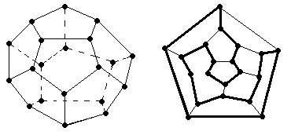
9.3 哈 密 顿 (Halmitonian) 图
1859年,爱尔兰数学家哈密顿提出一个“周游世界”的游戏, 它把图8.8(a)所示的正十二面体的二十个顶点当作是地球上的二十个城市, 要求旅游者从某个城市出发, 沿棱走过每个城市一次且仅一次, 最后回到出发点。
(b)图中粗线所构成的回路就是问题的答案。

Slide 33
定义 9.5 (1) 经过图中 所有顶点一次且仅一次 的通路
称为哈密顿通路；
(2) 经过图中所有 顶点一次且仅一次的回路 称为
哈密顿回路 (或圈)；
(3) 具有哈密顿回路的图称为哈密顿图。
(4) 具有哈密顿通路而不具有哈密顿回路的图称为
半哈密顿图。 ▋
平凡图、C_{n}(n≥3)、K_{n}(n≥3)都是哈密顿图。
Loops and multiple edges are irrelevant, /*仅一次
we restrict our attention to simple graphs.
G的一个哈密顿圈是G的一个生成圈, 是连通图。

Slide 34
(a) (b) (c)
例 在图中, (a)存在哈密顿回路, (a)是哈密顿图。
(b)存在哈密顿通路但不存在哈密顿回路, (b)不是哈密顿图。
(c) 不存在哈密顿通路且不存在哈密顿回路,
(c) (三叉以上的树)不是哈密顿图。
彼得森Petersen图是最为有名的非哈密顿图之一。

Slide 35
欧拉图、欧拉回路和哈密顿图、哈密顿回路的共性:
定义类似, 连通图, n − 1 < m。 注意概念上区别:
(1) 欧拉图遍历所有边一次。 /*遍历所有顶点
哈密顿图遍历所有顶点一次。
(2) 欧拉回路是 简单 回路。 /*顶点可重复
哈密顿图是 基本 回路 (有些边未遍历)。
欧拉图和哈密顿图之间几乎没有什么联系。
有的图只是欧拉图,
有的图只是哈密顿图,
有的图既是欧拉图又是哈密顿图,
有的图则两者皆不是。

Slide 36
虽然欧拉回路和哈密顿回路都是遍历图, 定义看起来相似, 但两者的困难程度却大不相同。
欧拉图已“彻底和漂亮”地解决了。到目前为止, 还没有找到一个简明可行的条件作为一个图是否为哈密顿图的简单充要条件。确定图有哈密顿圈是非常困难的。
关于哈密顿图和哈密顿回路有下面一些研究成果:
哈密顿图中哈密顿回路未必是唯一的。

Slide 37
定理 9.5 设无向图 G = <V, E>是哈密顿图, 则对于V的任意非空真子集V₁ 必有 p(G – V₁) ≤ |V₁|
其中, p(G – V₁)为G – V₁的连通分支数。
证 设C为G中任意一条哈密顿回路, 当V₁ 中顶点在C中均不相邻时, p(C – V₁) = |V₁| 最大。 其余情况下均有
p(C – V₁) < |V₁|, 所以有p(C – V₁) ≤ |V₁|。
而C是G的生成子图, 所以:
p(G – V₁) ≤ p(C – V₁) ≤ |V₁|。 ▋
当V₁ = {v}, p(G – {v}) ≤ |{v}| = 1,
即删去1个顶点, 分支数≤1, 无割点(块), 即2-连通。

Slide 38
定理 8.6给出一个图是哈密顿图的必要条件, 即本定理
描述了每个哈密顿图都必须具有的性质, 其主要优点在于其逆否定理, 给出一个图不是哈密顿图的充分条件:
定理 9.5’ 设G是一个图, 如果对V(G)的某个非空真子集V₁, 有 p(G – V₁) > |V₁|, 则G不是哈密顿图。 ▋
特别地, 当V₁ = {v}为割点时, p(G – {v}) > |{v}| = 1,
与必要性矛盾。
推论 有割点的图一定不是哈密顿图。
Every Hamiltonian graph is 2-connected.

Slide 39
定理 9.6 设G是n (n≥3)阶无向简单图, 若对于G中任意不相邻的顶点v_{i} , v_{j} , 均有
d(v_{i}) + d(v_{j}) ≥ n – 1, (*) /*δ≥2
则G中存在哈密顿通路。
*证 1) 先证明G是连通的。否则, G至少有两个连通分支,
设G₁, G₂ 是顶点数分别为n₁, n₂ (n₁≥1, n₂≥1)的连通
分支, v₁ ∈V(G₁), v₂ ∈V(G₂)。由于G是简单图,
所以 d_{G}(v₁) + d_{G}(v₂) = d_{G1}(v₁) + d_{G2}(v₂) /*若不连通
≤ n₁ – 1 + n₂ – 1 ≤ n – 2 < n – 1 /*简单图
这与定理中的条件是矛盾, 所以G是连通的。

Slide 40
2) 下面证明G中存在哈密顿通路。
设 Γ = v₁v₂…v_{l} 为G中用扩大路径法得到的极大路径, 即Γ中始点v₁和终点v_{l}不与Γ外的任何顶点相邻, l≤n。
(1) 若 l = n, 则Γ为G中经过所有顶点的路径, 即为哈密顿通路。
(2) 若 l <n, 说明G中还有在Γ外的顶点, 但此时可以证明
存在经过Γ上所有顶点的圈 , 证明如下：
① 若在Γ上v₁与v_{l} 相邻, 则v₁v₂…v_{l} v₁为过Γ上所有顶点的圈。
② 若在Γ上v₁ 与v_{l} 不相邻, 用定理中的条件(*)来寻找圈

Slide 41
1
取V₁= {1, 2, 3, 4, 5}, 则
p(G –V₁) = 6 > |V₁| = 5,
由定理9.5可知左图不是哈密顿图, 是二部图.
图 9.15
b
d
a
4
2
3
f
c
e
5
G – V₁ = V₂, G – V₂ = V₁ (孤立点集), 由定理 8.6可知,
若G = <V₁, V₂, E>为二部图且为哈密顿图, 则必有 |V₂| = p(V₂) = p(G – V₁) ≤ |V₁|,
|V₁| = p(V₁) = p(G – V₂) ≤|V₂|, 所以 |V₁| = |V₂|。
K_{m,n} is Halmitonian ⇔ m = n.
下面给出具有哈密顿图的充分条件及推论 ：

Slide 42
定理9.6 设G是n (n≥3)阶无向简单图,
若对于G中任意不相邻的顶点u , v_{j}, 均有
d(u) + d(v) ≥ n – 1, (*) /*δ≥3
则G中存在哈密顿通路。
*证 1) 先证明G是连通的。否则, G至少有两个连通分支,
设G₁, G₂ 是顶点数分别为n₁, n₂ (n₁≥1, n₂≥1)的连通
分支, v₁ ∈V(G₁), v₂ ∈V(G₂)。由于G是简单图,
所以 d_{G}(v₁) + d_{G}(v₂) = d_{G1}(v₁) + d_{G2}(v₂) /*若不连通
≤ n₁ – 1 + n₂ – 1 ≤ n – 2 < n – 1 /*简单图
这与定理中的条件是矛盾, 所以G是连通的。

Slide 43
2) 下面证明G中存在哈密顿通路。
设 Γ = v₁v₂…v_{l} 为G中用扩大路径法得到的极大路径, 即Γ中始点v₁和终点v_{l}不与Γ外的任何顶点相邻, l≤n。
(1) 若 l = n, 则Γ为G中经过所有顶点的路径, 即为哈密顿通路。
(2) 若 l <n, 说明G中还有在Γ外的顶点, 但此时可以证明
存在经过Γ上所有顶点的圈 , 证明如下：
① 若在Γ上v₁与v_{l} 相邻, 则v₁v₂…v_{l} v₁为过Γ上所有顶点的圈。
② 若在Γ上v₁ 与v_{l} 不相邻, 用定理中的条件(*)来寻找圈

Slide 44
v₁
…
vi₁
vi_{r}–1
vi_{r}
v_{l–1}
v_{l}
图8.10(a)
在Γ上, 设v₁ 与vi₁ , vi₂ , …, vi_{k} 相邻 (必有k≥2, /*δ≥2
否则, d(v₁) + d(v_{l})≤1 + l – 2 = l – 1 < n – 1, 矛盾)。
此时, v_{l} 必与vi₂ , vi₃ , … , vi_{k} 相邻的顶点vi₂ – 1, vi₃ – 1, vi_{k}– 1至少之一相邻, (否则,
d (v₁) + d(v_{l}) ≤ k + l – 2 – (k – 1) = l – 1 < n – 1, 矛盾)
设v_{l} 与vi_{r} – 1 (2≤r≤k)相邻, 见图8.10(a)所示。
删除边(vi_{r} – 1, vi_{r}), 得圈 /*构造性证明圈
C = v₁vi₁…vi_{r}–1v_{l}v_{l-1}…vi_{k}... vi_{r}v₁ 。
(3) 证明存在比Γ更长的路径。

Slide 45
v_{l+1}
v₁
v₂
…
…
图8.10(b)
v_{t−1}
v_{t}
vi_{r}−1
vi_{r}
v_{l}
因为 l < n, 所以V(G) –V(C) ≠ ∅, 即C外还有G中顶点。
由于G的连通性, 所以存在C外的顶点与C上的顶点相邻, 不妨设v_{l+1}∈V(G) – V(C)且 v_{l+1} 与C上顶点v_{t} 相邻, 见图9.10(b)所示。删除边(v_{t−1}, v_{t}), 扩充得路径
v_{t−1}…v₂v₁v_{ir}…v_{l}v_{ir−1}… v_{t}v_{l+1}, 记为Γ’。
显然Γ’上有 l + 1个顶点, 且Γ’比Γ长1。
对此路径上的顶点重新排序, 记为 Γ’ = v₁ v₂ … v_{l} v_{l+1}
对 Γ’重复(1)~(3), 得G中哈密顿通路或比Γ’更长的路径.
由于G为有限图, 在有限步内一定得G中哈密顿通路. ▋

Slide 46
推论1 设G是n (n≥3)阶无向简单图, 若对于G中任意不相邻的顶点v_{i}, v_{j}, 均有 d(v_{i}) + d(v_{j}) ≥ n, (**)
则G为哈密顿图。
证 由定理9.6知G是连通的且G中存在哈密顿通路,
设 Γ = v_{i1}v_{i2}…v_{in}为G中一条哈密顿通路。
若v_{i1}与v_{in}相邻, 则C = v_{i1}v_{i2}…v_{in}v_{i1}为G中哈密顿回路.
否则, 利用(**)同定理9.6的证明类似, 存在过v_{i1}v_{i2}…v_{in}的圈, 此圈为G中的哈密顿回路。 ▌
推论2 设G是n (n≥3)阶无向简单图, 若对于∀v ∈ G,
均有d(v)≥n/2, 则G为哈密顿图。 /*由推论1得证

Slide 47
完全图K_{n} (n≥3), 完全二图K_{r,s}(r=s≥2)都是哈密顿图。
关于有向图的哈密顿通路与回路有下面定理及推论。
定理 9.7 在n (n≥2)阶有向图D = <V, E>中, 如果略去所有有向边的方向, 所得无向图中含生成子图K_{n} ,
则D中存在哈密顿通路。
推论 在n (n≥3)阶有向完全图都是哈密顿图。
以上给出的定理和推论, 没有充分必要条件, 这给判断一个图是否为哈密顿图带来很大不便。
人们常用以下方法判断某些图是否哈密顿图:

Slide 48
人们常用破坏哈密顿图存在的必要条件,
来判断某些图不是哈密顿图。
设n阶图G是哈密顿图, 则G应满足以下必要性条件：
1. G必须是连通图, 且每个顶点的度均大于等于2。
因为G中存在经过每个顶点的圈。
2. 如果存在度为1的顶点, 那么G没有哈密顿回路。
3. 设G是有n个顶点的连通图, 则G的哈密顿通路是长度为n – 1的基本通路, 哈密顿回路是长度为n的圈。
4. m必须≧n。任何哈密顿回路都有n个顶点n条边

Slide 49
4. 设v是G中度为2的顶点, 若G中有哈密顿回路,
则该回路必经过以v为端点的那两条边。
5. 设v是G中度大于2的顶点, 若G有哈密顿回路,
则该回路只使用以v为端点的某两条边。
6. 如果图G中必须在哈密顿回路中出现的那些边 构成了一回路, 但该回路未能经过G的所有顶点, 则G没有哈密顿回路。
性质(5)和(6)相结合, 常用来判断图G不含哈密顿回路。

